Slide 1
Inclusione:
la personalizzazione
degli apprendimenti

Slide 2
DIDATTICA INCLUSIVA
OBIETTIVO:
far raggiungere a TUTTI gli alunni
il massimo grado possibile
di APPRENDIMENTO e
PARTECIPAZIONE SOCIALE,
valorizzando le DIFFERENZE
presenti nel gruppo classe

Slide 3
Come promuovere l’inclusione in classe?
Dimensioni fondamentali:
l’ADATTAMENTO del contesto come strategia inclusiva;
la risorsa COMPAGNI di classe;
strategie logico-visive, mappe, schemi e aiuti visivi
processi cognitivi e stili di apprendimento

Slide 4
Come promuovere l’inclusione in classe?
Metacognizione e metodo di studio;
emozioni, motivazione e sfera affettiva;
valutazione formativa, finalizzata al miglioramento dei processi di apprendimento e insegnamento.
verifica: personalizzazione nella formulazione delle richieste e nelle forme di elaborazione da parte dell’alunno.
feedback: continuo, formativo, motivante e non punitivo o censorio.

Slide 5
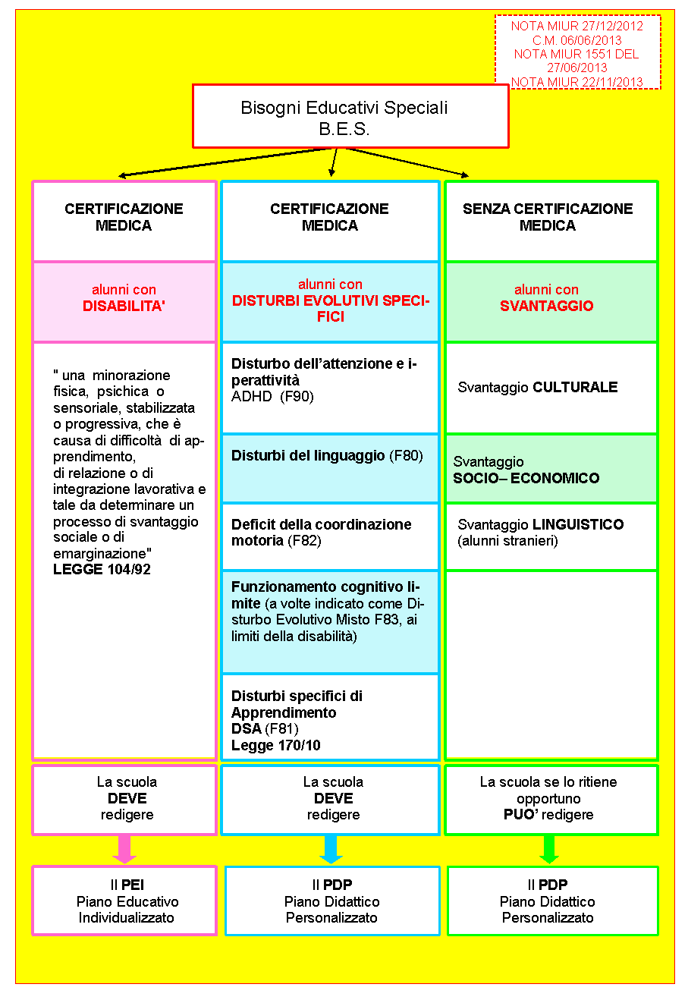
ATTENZIONE:
Il PDP è OBBLIGATORIO in presenza di una diagnosi di Disturbo Specifico dell’Apprendimento e Disturbi Evolutivi Specifici: il documento va redatto entro 3 mesi dalla consegna della diagnosi;
Circolare MIUR sui BES n 8 prot. 561 del 6 marzo 2013: se gli alunni sono in attesa di certificazione di DSA la scuola deve prendere provvedimenti e redigere il PDP come se già avesse la diagnosi;
Il PDP è a discrezione del consiglio di classe in caso di rilevazione di difficoltà momentanee di apprendimento, svantaggio socio-culturale o con alunni stranieri, MA deve motivare per iscritto la sua decisione di fronte ad una richiesta dei genitori. In caso di svantaggio linguistico e/o socio-culturale, il PDP può essere compilato in qualsiasi momento dell’anno (Nota Ministeriale MIUR del 22/11/2013, n. 2363). Anche in assenza di PDP, il team docente è tenuto in ogni caso ad attuare strategie didattiche inclusive per far fronte ad uno specifico bisogno educativo.

Slide 6
VALE SEMPRE UNA REGOLA:
La rilevazione
PRECOCE e TEMPESTIVA
delle difficoltà di apprendimento in vista dell’efficacia dell’azione didattica e del successo formativo!

